Slide 1
Branding
Podpora Európskej komisie na výrobu tejto publikácie nepredstavuje súhlas s obsahom, ktorý odráža len názory autorov, a Komisia nemôže byť zodpovedná za prípadné použitie informácií, ktoré sú v nej obsiahnuté.

Slide 2
1. Ciele a úlohy
Na konci tohto bloku budete vedieť:
Pochopiť význam značky pre podnikateľský subjekt
Teoretický základ
Vytvoriť značku ako nástroj predaja („značka predáva“)
Aplikovať teoretický základ na praktické aktivity
Poznať činnosti súvisiace s udržiavaním značky
Propagácia, dotazníky, odozva verejnosti, neustále budovanie značky
Podpora Európskej komisie na výrobu tejto publikácie nepredstavuje súhlas s obsahom, ktorý odráža len názory autorov, a Komisia nemôže byť zodpovedná za prípadné použitie informácií, ktoré sú v nej obsiahnuté.

Slide 3
Obsah
Celok 1
Celok 2
Celok 3
Celok 4
Úvod
Vstupná analýza
Analýza konkurencie
Tvorba loga
Podpora Európskej komisie na výrobu tejto publikácie nepredstavuje súhlas s obsahom, ktorý odráža len názory autorov, a Komisia nemôže byť zodpovedná za prípadné použitie informácií, ktoré sú v nej obsiahnuté.

Slide 4
Obsah
Celok 5
Celok 6
Celok 7
Tvorba identity
Prezentácia zákazníkovi
Finalizácia
Podpora Európskej komisie na výrobu tejto publikácie nepredstavuje súhlas s obsahom, ktorý odráža len názory autorov, a Komisia nemôže byť zodpovedná za prípadné použitie informácií, ktoré sú v nej obsiahnuté.

Slide 5
1. Úvod
Branding:
Proces tvorby, šírenia a budovania značky.
Spôsob a to, čo značka komunikuje.
Hodnota, kvalita a imidž značky v mysliach vašich potenciálnych zákazníkov
Obrazne povedané, ak vám vyhorí továreň, kde vyrábate produkty, jediné, čo by ste mali zachrániť, je sila vašej značky
Branding je proces dávania významu konkrétnej organizácii, spoločnosti, produktom alebo službám vytváraním a formovaním značky v mysliach spotrebiteľov. Je to stratégia navrhnutá organizáciami, aby pomohla ľuďom rýchlo identifikovať a zažiť ich značku a poskytnúť im a dôvod, prečo si vybrať ich produkty pred konkurenciou, a to objasnením toho, čo táto konkrétna značka je a čo nie je.
Podpora Európskej komisie na výrobu tejto publikácie nepredstavuje súhlas s obsahom, ktorý odráža len názory autorov, a Komisia nemôže byť zodpovedná za prípadné použitie informácií, ktoré sú v nej obsiahnuté.

Slide 6
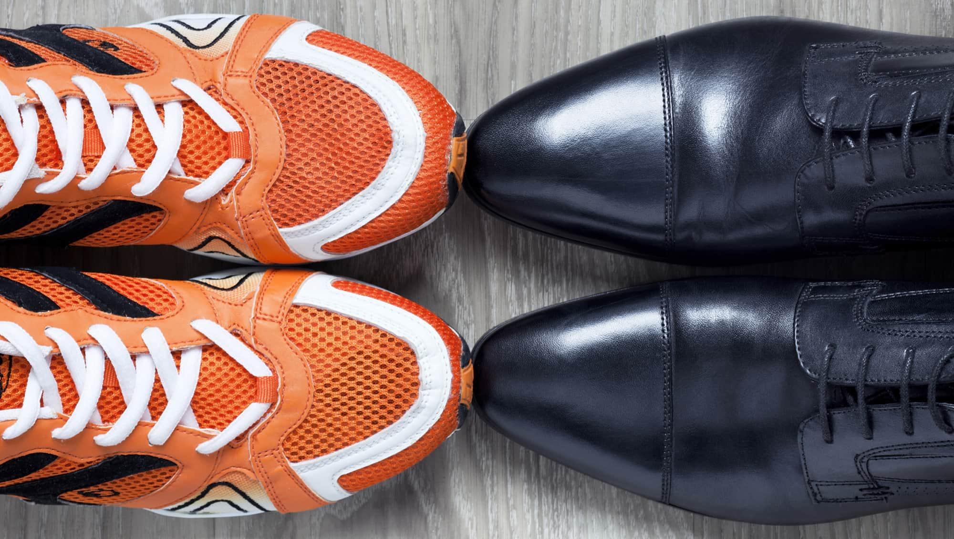
2. Vstupná analýza
Stratégia značky
Pomáha vám jasne identifikovať vašu značku – to, čo stelesňuje, ponúka a vyzerá, a pomáha vytvoriť jedinečný hlas, osobnosť a identitu značky, čo vám pomôže osloviť vašu špecifickú cieľovú skupinu zmysluplným spôsobom.
Brífing
Prehľad toho, čo presne vaša značka je a čo nie je. Stručný popis značky by mal obsahovať:
1. Vízia – dlhodobé a krátkodobé ciele vašej značky.
2. Poslanie – Prehľad o tom, ako mienite dosiahnuť svoju víziu.
3. Prísľub značky – Riešenia a očakávania, ktoré komunikujete s (potenciálnymi) zákazníkmi.
4. Hodnoty značky – základná hodnota, na ktorej zakladáte svoju značku. Integrita, kvalita a ekologickosť sú len niektoré príklady.
5. Cieľová skupina – Komu chcete slúžiť.
6. Pozicionovanie značky/USP (unique selling proposition) – Dôvod, prečo by si zákazníci mali vybrať vašu značku pred ostatnými.
7. Kľúčoví konkurenti – značky, ktoré s najväčšou pravdepodobnosťou získajú vašich zákazníkov. Aj keď nie sú priamymi konkurentmi.
8. Konkurenčná výhoda – Podmienky alebo okolnosti, ktoré vašej značke umožňujú ponúkať lepšie alebo lacnejšie riešenia.
9. Hlas značky – Štýl komunikácie vašej značky. Slová, žargón, atmosféra (zábavná, príjemná, vtipná...)
10. Kultúra značky – Princípy, kódex správania a pracovná etika v internom prostredí.
Podpora Európskej komisie na výrobu tejto publikácie nepredstavuje súhlas s obsahom, ktorý odráža len názory autorov, a Komisia nemôže byť zodpovedná za prípadné použitie informácií, ktoré sú v nej obsiahnuté.

Slide 7
2. Vstupná analýza
Pochopenie značky
Značky sa líšia od produktov v tom, že značky sú „to, čo spotrebitelia kupujú“, zatiaľ čo produkty sú „to, čo robia koncerny/spoločnosti“. Ide o nahromadenie emocionálnych a funkčných asociácií. Značka je prísľub, že produkt bude fungovať podľa očakávaní zákazníka. Formuje očakávania zákazníkov o produkte. Zvyčajne majú ochrannú známku, ktorá ich chráni pred používaním inými. Značka poskytuje konkrétne informácie o organizácii, tovare alebo službe, čím sa odlišuje od ostatných na trhu. Značka nesie záruku o vlastnostiach, ktoré robia produkt alebo službu jedinečnými. Silná značka je prostriedkom na to, aby si ľudia uvedomili, čo spoločnosť predstavuje a aké sú jej ponuky.
Podnikateľský model
Je to rámec na nájdenie systematického spôsobu, ako vytvoriť dlhodobú hodnotu pre organizáciu a zároveň poskytovať hodnotu zákazníkom a získavať hodnotu prostredníctvom stratégií speňažovania. Podnikateľský model je holistický rámec na pochopenie dizajnu a testovanie vašich obchodných predpokladov na trhu.
Podpora Európskej komisie na výrobu tejto publikácie nepredstavuje súhlas s obsahom, ktorý odráža len názory autorov, a Komisia nemôže byť zodpovedná za prípadné použitie informácií, ktoré sú v nej obsiahnuté.

Slide 8
3. Analýza konkurencie
1. Vaše cieľové publikum a vaši konkurenti - Pred vytvorením obchodnej značky musíte pochopiť súčasný trh, t.j. kto sú vaši potenciálni zákazníci a súčasní konkurenti.
Tento krok môžete vykonať niekoľkými spôsobmi:
Vyhľadajte si na internete kategóriu produktov alebo služieb a analyzujte priamu a nepriamu konkurenciu, ktorá sa objaví.
Pozrite si fóra, ktoré sa týkajú vašich zákazníkov, a sledujte ich konverzácie a odporúčania produktov.
Porozprávajte sa s ľuďmi, ktorí sú súčasťou vášho cieľového trhu, a opýtajte sa ich, od akých značiek vo vašom priestore nakupujú.
Pozrite si príslušné účty sociálnych médií alebo stránky, ktoré vaša cieľová skupina sleduje a na ktoré reaguje.
Choďte nakupovať online alebo offline a získajte predstavu o tom, ako by vaši zákazníci prehliadali a kupovali produkty.
Počas výskumu si poznačte:
- Kto sú vaši s „najľahšie dosiahnuteľní“ zákazníci – tí, ktorým by ste dokázali predávať najľahšie.
- Kto sú vaši hlavní konkurenti – značky, ktoré sú etablované a známe na trhu.
- Ako vaši zákazníci hovoria a o čom hovoria – aké záujmy majú a akým jazykom ich vyjadrujú.
2. Teoretické východiská analýzy konkurencie – zdroje získaných údajov
3. Určenie priamej konkurencie, ako aj konkurencie medzi dodávateľmi.
Podpora Európskej komisie na výrobu tejto publikácie nepredstavuje súhlas s obsahom, ktorý odráža len názory autorov, a Komisia nemôže byť zodpovedná za prípadné použitie informácií, ktoré sú v nej obsiahnuté.

Slide 9
4. Tvorba loga
Vyberte si svoje zameranie a osobnosť – nemôžete vytvoriť svoju značku tak, aby bola všetkým pre všetkých, najmä na začiatku.
Je dôležité nájsť svoje zameranie a nechať to informovať všetky ostatné časti vašej značky pri jej budovaní.
Najprv musíte vedieť:
Aké je vaše deklarované pozicionovanie na trhu? Jeden alebo dva riadky, ktoré vsadia
váš podiel na trh. Toto nie je niečo, čo dávate na svoju webovú stránku alebo vizitku,
je to len preto, aby vám pomohlo odpovedať na správne otázky o vašej značke a
pomohlo pri vytváraní sloganu vašej značky. Vaše vyhlásenie o umiestnení by malo
vyzerať asi takto...
Ponúkame [PRODUKT/SLUŽBU] pre [CIEĽOVÝ TRH] na [HODNOTOVÁ PROPOZÍCIA].
Na rozdiel od [ALTERNATÍVY] sme [KĽÚČOVÝ DIFERENCIÁTOR].
Napríklad: Ponúkame fľaše na vodu pre turistov, aby zostali hydratovaní a zároveň
znížili ich uhlíkovú stopu. Na rozdiel od iných značiek fliaš na vodu zasadíme
strom za každú fľašu, ktorú si kúpite.
Podpora Európskej komisie na výrobu tejto publikácie nepredstavuje súhlas s obsahom, ktorý odráža len názory autorov, a Komisia nemôže byť zodpovedná za prípadné použitie informácií, ktoré sú v nej obsiahnuté.

Slide 10
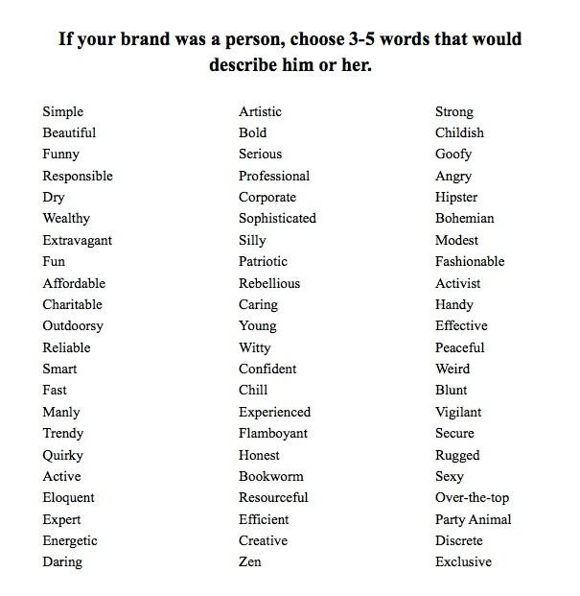
4. Tvorba loga
2. Aké slová by ste spojili so svojou značkou? predstavte si svoju značku ako osobu. Aký by on alebo ona bola? Aká osobnosť by upútala vašich zákazníkov? To vám pomôže informovať váš hlas na sociálnych médiách a tón celej vašej kreatívy, vizuálnej aj písanej. Napríklad, ako vytvoriť novú značku, je navrhnúť tri až päť prídavných mien, ktoré popisujú typ značky, ktorá by mohla zaujať vaše publikum.
3. Aké metafory alebo koncepty popisujú vašu značku? premýšľanie o identite vašej značky ako o metafore alebo o jej zosobňovaní vám môže pomôcť identifikovať jednotlivé kvality, ktoré chcete, aby mala. Môže to byť vozidlo, zviera, celebrita, športový tím, čokoľvek – pokiaľ má poprednú reputáciu vo vašej mysli, ktorá vyvoláva atmosféru, ktorú chcete, aby vaša značka vyžarovala. Napríklad, ak chcete vytvoriť značku so zacielením na podnikateľov, môžete sa rozhodnúť použiť medvedíka čistotného ako názorný príklad: Sú to zvery, ktoré urobia čokoľvek, aby prežili. Ak by bola identita vašej značky zviera, aké zviera by to bolo a prečo sa vám podobá na toto zviera?
Podpora Európskej komisie na výrobu tejto publikácie nepredstavuje súhlas s obsahom, ktorý odráža len názory autorov, a Komisia nemôže byť zodpovedná za prípadné použitie informácií, ktoré sú v nej obsiahnuté.

Slide 11
4. Tvorba loga
Vyberte si názov firmy – „Ruža pod akýmkoľvek iným názvom by stále voňala sladko. Ale Nike pod iným menom by bolo videné na menšom počte nôh.“ Shakespeare (tak trochu)
Osobnosť, činy a povesť identity vašej značky sú skutočne tým, čo dáva názvu na trhu význam. Takže meno vašej spoločnosti je pravdepodobne jedným z prvých veľkých záväzkov, ktoré musíte urobiť. Ovplyvní to logo vašej značky, vašu doménu, váš marketing a registráciu ochrannej známky, ak sa rozhodnete ísť touto cestou (ťažšie je použiť generické názvy značiek, ktoré doslova opisujú to, čo predávate). V ideálnom prípade chcete názov obchodu, ktorý je ťažké napodobniť a ešte ťažšie si ho pomýliť s existujúcimi hráčmi na trhu. Môžete vyskúšať jeden (alebo kombináciu) z nasledujúcich prístupov:
Vymyslite slovo, napríklad Pepsi.
Preformulujte nesúvisiace slovo, napríklad Apple pre počítače.
Použite sugestívne slovo alebo metaforu, napríklad Buffer.
Popíšte to doslovne (pozor: ľahko napodobiteľné), ako The Shoe Company.
Zmeňte slovo odstránením písmen, pridaním písmen alebo použitím latinských koncoviek, napríklad Tumblr (Tumbler) alebo Activia.
Vytvorte skratku z dlhšieho názvu, napríklad HBO (Home Box Office).
Skombinujte dve slová: Pinterest (špendlík + úrok) alebo Snapple (úhľadný + jablko)
Podpora Európskej komisie na výrobu tejto publikácie nepredstavuje súhlas s obsahom, ktorý odráža len názory autorov, a Komisia nemôže byť zodpovedná za prípadné použitie informácií, ktoré sú v nej obsiahnuté.

Slide 12
4. Tvorba loga
Vytvorte svoj slogan – pútavý slogan je príjemným aktívom – niečo stručné a popisné, ktoré môžete použiť ako slogan v popise na sociálnych médiách, hlavičke webovej stránky, vlastných vizitkách a kdekoľvek inde, kde máte len veľmi málo slov, aby mali veľký vplyv.
Majte na pamäti, že vždy môžete zmeniť svoj slogan, keď nájdete nové pohľady na marketing – Pepsi prešla za posledných niekoľko desaťročí viac ako 30 sloganmi. Dobrý slogan je krátky, pútavý a pôsobí silným dojmom, aby zvýšil povedomie o značke. Tu je niekoľko spôsobov, ako pristupovať k písaniu vlastného sloganu:
Vsaďte na svoje tvrdenie. Káva Rozsudok Smrti: „Najsilnejšia káva na svete“
Urobte z toho metaforu. Redbull: "Redbull ti dáva krídla."
Osvojte si postoj svojich zákazníkov. Nike: "Iba to urob "
Využite štítky. Karty proti ľudskosti: „Párty hra pre hrozných ľudí.“
Napíšte rým. Folgers Káva: "Najlepšia časť prebúdzania je Folgers v šálke."
Opíšte to doslova. Aritzia: Butik s dámskou módou.
Vyskúšajte tvorcu sloganov, aby ste vytvorili nejaké nápady, alebo sa skúste „pohrať“ so svojim deklarovaným pozicionovaním na trhu, aby ste vytvorili potenciálne jednoduché heslá na opis vášho podnikania.
Podpora Európskej komisie na výrobu tejto publikácie nepredstavuje súhlas s obsahom, ktorý odráža len názory autorov, a Komisia nemôže byť zodpovedná za prípadné použitie informácií, ktoré sú v nej obsiahnuté.

Slide 13
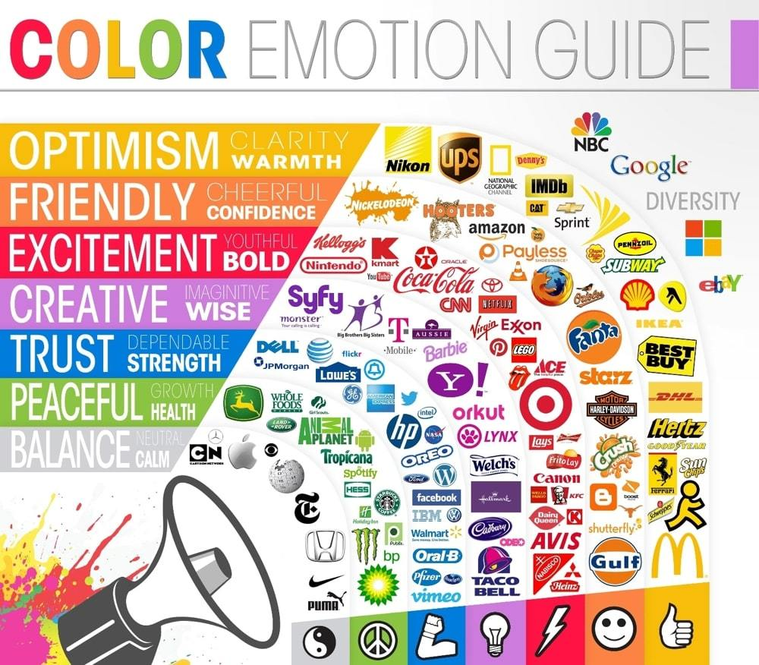
4. Tvorba loga
Vyberte si vzhľad svojej značky (farby a písmo) – Keď už máte názov, musíte sa zamyslieť nad dizajnom svojej značky – ako budete vyzerať reprezentujte svoju značku – konkrétne svoje farby a typografiu. To sa vám bude hodiť, keď začnete vytvárať vlastnú webovú stránku.
Výber farieb
Farby nedefinujú len vzhľad vašej značky, ale vyjadrujú aj pocit, ktorý chcete komunikovať, a pomáhajú vám, aby bol konzistentný vo všetkom, čo robíte. Budete si chcieť vybrať farby, ktoré vás odlíšia od priamych konkurentov, aby ste predišli zmätku spotrebiteľov. Psychológia farieb nie je presná veda, ale pomáha pri výbere, ktorý robíte, najmä pokiaľ ide o farbu, ktorú si vyberiete pre logo svojej značky. Táto infografika ponúka pekný prehľad emócií a asociácií, ktoré rôzne farby vo všeobecnosti vyvolávajú.
Podpora Európskej komisie na výrobu tejto publikácie nepredstavuje súhlas s obsahom, ktorý odráža len názory autorov, a Komisia nemôže byť zodpovedná za prípadné použitie informácií, ktoré sú v nej obsiahnuté.

Slide 14
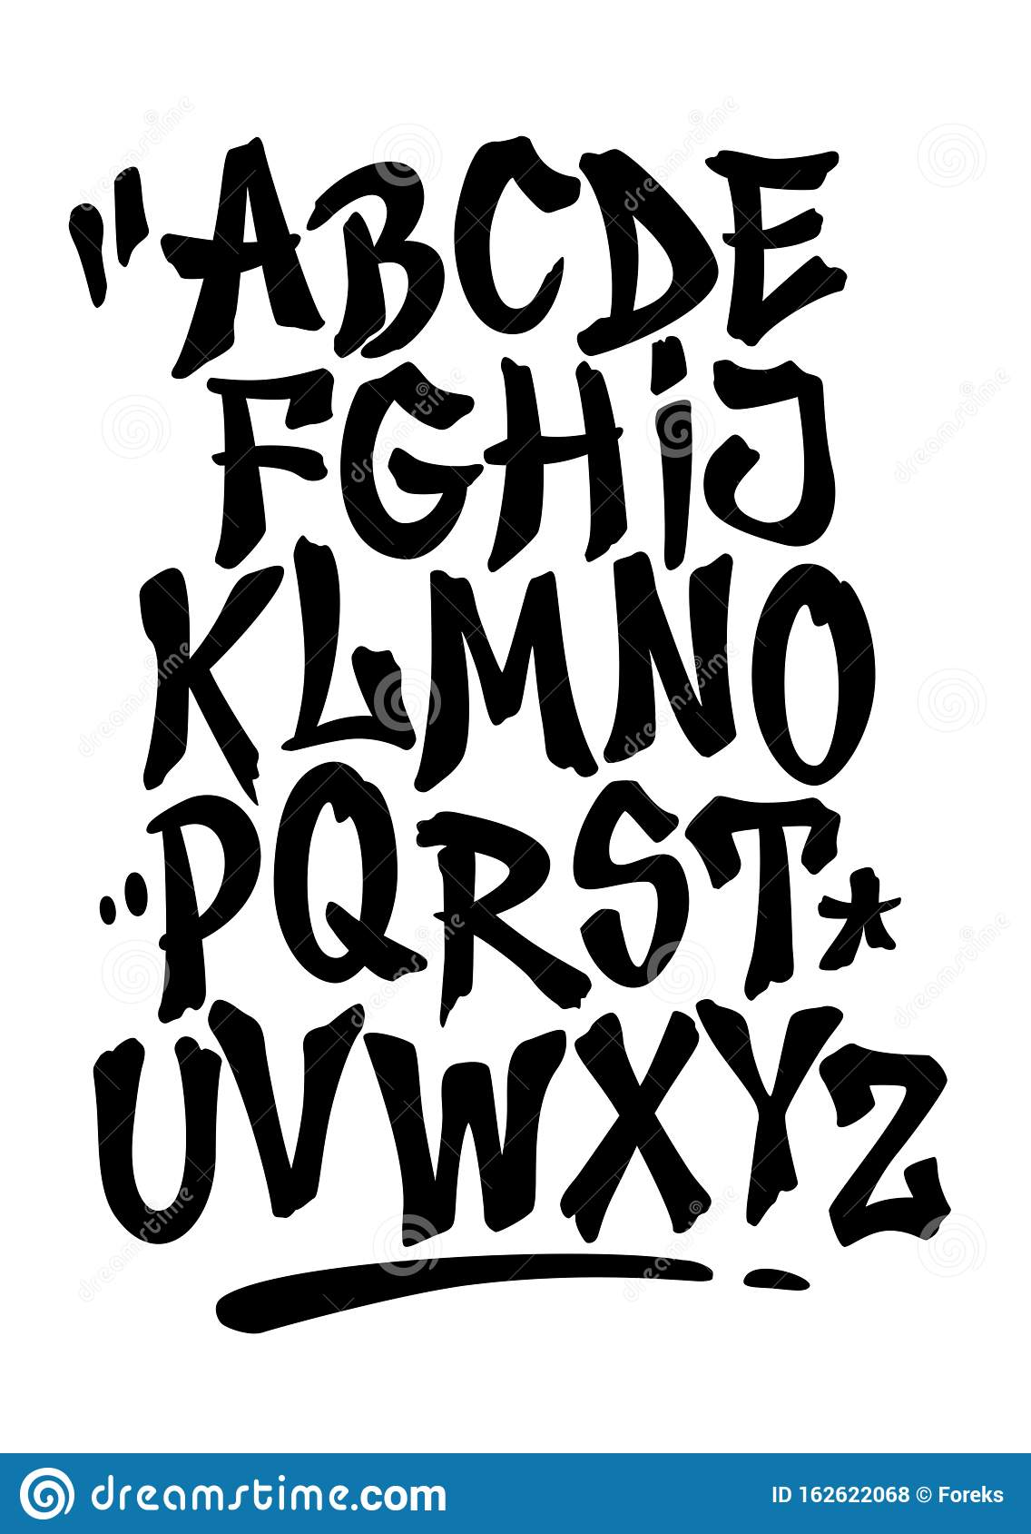
4. Tvorba loga
Výber písiem
Vybrané písmo by malo byť jednoduché. Vyberte maximálne dva typy písma, aby ste zabránili zmäteniu návštevníkov: jedno pre nadpisy a druhé pre hlavný text (nezahŕňa to písmo, ktoré môžete použiť v logu svojej značky). Môžete použiť Font Pair na prehliadanie zo širokého výberu písiem, ktoré sa k sebe hodia.
• Navrhnite si logo svojej značky (nájdite softvér na vytváranie loga). Koniec koncov, je to tvár vašej spoločnosti. V ideálnom prípade budete chcieť vytvoriť svoju značku s logom, ktoré je jedinečné, identifikovateľné a škálovateľné, aby fungovalo vo všetkých veľkostiach (čo je často prehliadané). Zvážte všetky miesta, kde musí existovať logo vašej značky, Ak máte napríklad ako avatar na Instagrame textové logo, bude takmer nemožné ho prečítať. Aby ste si uľahčili život, vytvorte štvorcovú verziu loga svojej značky s ikonou, ktorá zostane rozpoznateľná aj pri menších veľkostiach.
• Aplikujte ho naprieč svojim podnikaním – to poskytne vášmu brandingu súdržný príbeh značky. Príbeh značky predstavuje, kto je vaša firma a čo znamená. Pripravuje pôdu pre každú interakciu zákazníkov s vašou značkou, v obchode a online.
Podpora Európskej komisie na výrobu tejto publikácie nepredstavuje súhlas s obsahom, ktorý odráža len názory autorov, a Komisia nemôže byť zodpovedná za prípadné použitie informácií, ktoré sú v nej obsiahnuté.

Slide 15
5. Vytváranie identity
Aby zákazníci poznali značku medzi konkurenciou
Identita značky vychádza z organizácie, t. j. organizácia je zodpovedná za vytvorenie jedinečného produktu s jedinečnými vlastnosťami. Je to spôsob, akým sa organizácia snaží identifikovať. Predstavuje, ako chce byť organizácia vnímaná na trhu. Organizácia komunikuje svoju identitu spotrebiteľom prostredníctvom svojich brandingových a marketingových stratégií. Značka je jedinečná vďaka svojej identite. Identita značky zahŕňa nasledujúce prvky – víziu značky, kultúru značky, umiestnenie, osobnosť, vzťahy a prezentácie. Identita značky je zväzok mentálnych a funkčných asociácií so značkou. Asociácie nie sú „dôvody na kúpu“, ale poskytujú známosť a diferenciáciu, ktorá sa nedá zopakovať. Tieto asociácie môžu zahŕňať podpisovú melódiu (napríklad - Britannia „ting-ting-ta-ding“), farby ochrannej známky (napríklad - modrá farba s Pepsi), logo (napríklad - Nike), slogan (napríklad - slogan spoločnosti Apple je „Mysli inak“) atď.
Identita značky je celkový návrh/prísľub, ktorý organizácia dáva spotrebiteľom. Značku možno vnímať ako produkt, osobnosť, súbor hodnôt a pozíciu, ktorú zaujíma v mysliach spotrebiteľov. Identita značky je všetko, za čo organizácia chce, aby bola značka považovaná za značku. Je to funkcia spojená s konkrétnou spoločnosťou, produktom, službou alebo jednotlivcom. Je to spôsob externého vyjadrenia značky svetu.
Podpora Európskej komisie na výrobu tejto publikácie nepredstavuje súhlas s obsahom, ktorý odráža len názory autorov, a Komisia nemôže byť zodpovedná za prípadné použitie informácií, ktoré sú v nej obsiahnuté.

Slide 16
5. Vytváranie identity
Identita značky sú viditeľné prvky značky (napríklad farba ochrannej známky, logo, názov, symbol), ktoré identifikujú a odlišujú značku v mysli cieľového publika. Je to kľúčový prostriedok na rast značky vašej spoločnosti.
Identita značky je súhrnom toho, čo všetko (t.j. organizácia) robíte. Ide o poslanie organizácie, jej osobnosť, prísľub spotrebiteľom a konkurenčné výhody. Zahŕňa myslenie, pocity a očakávania cieľového trhu/spotrebiteľov. Je to prostriedok na identifikáciu a odlíšenie organizácie od inej. Organizácia s jedinečnou identitou značky má lepšie povedomie o značke, motivovaný tím zamestnancov, ktorí sa cítia hrdí na prácu v dobre značkovej organizácii, aktívnych kupujúcich a firemný štýl. Identita značky vedie k lojalite k značke, preferencii značky, vysokej dôveryhodnosti, dobrým cenám a dobrej finančnej návratnosti. Pomáha organizácii vyjadriť zákazníkom a cieľovému trhu, aký druh organizácie je. Zákazníkov opäť uisťuje, že ste tým, za koho sa vydávate. Vytvára bezprostredné spojenie medzi organizáciou a spotrebiteľmi. Identita značky by mala byť udržateľná. Je dôležité, aby spotrebitelia okamžite korelovali s vaším produktom/službou.
Identita značky by mala byť futuristická, t. j. mala by odhaľovať asociácie ašpirované na značku. Mal by odrážať trvalé kvality značky. Identita značky je základným prostriedkom spotrebiteľského uznania a predstavuje odlíšenie značky od jej konkurentov.
Podpora Európskej komisie na výrobu tejto publikácie nepredstavuje súhlas s obsahom, ktorý odráža len názory autorov, a Komisia nemôže byť zodpovedná za prípadné použitie informácií, ktoré sú v nej obsiahnuté.

Slide 17
6. Prezentácia zákazníkovi
1. Začnite stručným návrhom loga
Úspech prezentácie vášho loga klientovi začína dlho predtým, ako si sadnete k predstaveniu svojho loga.
Skutočné tajomstvo, ako prezentovať logo, začína na prvých stretnutiach s klientmi, keď sa dohodnete na tzv. kreatívnom briefe. Prezentácia loga klientovi je potom skôr o preukázaní, ako váš návrh spĺňa požiadavky, na ktorých ste sa obaja dohodli skôr v procese.
2. Prezentujte logo osobne alebo prostredníctvom videa
Ďalším návrhom, ako prezentovať logo, ktorý sa v našej skupine odborníkov objavoval znova a znova, bolo prezentovať svoje logo klientom osobne (alebo online), nie e-mailom. Súčasťou zvládnutia toho, ako prezentovať logo, je schopnosť merať reakcie klientov za chodu a prispôsobiť sa širokej škále reakcií. To je takmer nemožné, keď jednoducho prezentujete logo prostredníctvom e-mailu.
Ak venujete čas príprave prezentácie loga, ktorú urobíte „osobne“, tiež ukazuje, že vám záleží na tom, ako logo prezentujete, a že veríte vo finálny návrh loga.
3. Povedzte pútavý príbeh o logu
Naučiť sa prezentovať klientovi logo je rovnako o rozprávaní príbehu ako o profesionálnych prezentačných schopnostiach. V skutočnosti vás príbeh často dostane s klientom oveľa ďalej, než strnulá prezentácia v exekutívnom štýle. Váš príbeh by mal prezentovať problém, ktorému spoločnosť alebo jej zákazníci čelili a ako nové logo rieši mnohé predchádzajúce problémy.
Podpora Európskej komisie na výrobu tejto publikácie nepredstavuje súhlas s obsahom, ktorý odráža len názory autorov, a Komisia nemôže byť zodpovedná za prípadné použitie informácií, ktoré sú v nej obsiahnuté.

Slide 18
6. Prezentácia zákazníkovi
4. Zahrňte makety a uveďte kontext
Okrem rozprávania príbehu a ukazovania, ako vaše logo rieši problém klienta na dosah ruky, sa tiež budete chcieť naučiť, ako prezentovať logo v kontexte poskytnutím scenárov a modelov zo skutočného života. Prezentáciou loga klienta v reálnych podmienkach (napríklad na ich produktoch, na firemných papieroch alebo v reklamách) si váš klient s väčšou pravdepodobnosťou predstaví silu nového loga, ktoré prezentujete.
5. Ukážte všestrannosť loga
Okrem prezentovania makiet potenciálneho použitia loga bude užitočné ukázať, aké všestranné môže byť vaše logo. Naučte sa, ako prezentovať logo rôznymi spôsobmi, pomôže vášmu klientovi zistiť, aký flexibilný a nadčasový je váš nový dizajn. Pomôže im to presne pochopiť, prečo si za vytvorenie loga účtujete hodné peniaze?
6. Zamerajte sa na publikum
Publikum často nie je klient, ktorému prezentujete logo, ale jeho zákazníci alebo klienti. Takže aj keď môže byť lákavé hovoriť o tom, ako veľmi by sa vášmu klientovi mali páčiť vaše nové návrhy loga, naučiť sa, ako prezentovať logo so zreteľom na správne publikum, je rozhodujúce pre váš úspech. Možno jednu z najkritickejších rád dal dizajnér loga Ben Mottershead zo spoločnosti Ben designs „Vždy ukážte logo tak, ako by ho videlo publikum“. To znamená, že keď prezentujete makety alebo zvýrazňujete všestrannosť dizajnu vášho nového loga, uistite sa, že nové logo zvýrazníte z pohľadu najdôležitejšieho publika: zákazníka vášho klienta.
Podpora Európskej komisie na výrobu tejto publikácie nepredstavuje súhlas s obsahom, ktorý odráža len názory autorov, a Komisia nemôže byť zodpovedná za prípadné použitie informácií, ktoré sú v nej obsiahnuté.

Slide 19
7. Finalizácia
Logo je prvá vec, ktorú ľudia uvidia ako symbol vašej značky. Bude vystihovať, aká je vaša značka, a bude vyjadrovať primárnu myšlienku vašej značky. Ľudia robia najrôznejšie kreatívne veci, aby zlepšili logo svojej značky, ale všetko úsilie zlyhá, pretože niektoré veci sa neberú do úvahy. Existujú určité pravidlá, ktoré musia značky dodržiavať pri výbere loga pre svoju firmu. s. Pripravili sme zoznam, v ktorom sme uviedli 6 vecí, na ktoré by ste sa mali pozrieť pred dokončením loga vašej značky.
Rozumie vaše publikum vášmu logu dobre?- Možno ste navrhli krásne logo s najrôznejšími farbami, ale nebude to dávať žiadny zmysel, ak mu vaše publikum nerozumie alebo si ho neporozumie s niečím iným. Logo musí vyjadrovať skutočnú podstatu vašej značky, malo by byť správne vnímané publikom.
Urobte to jednoduché, ale krásne – ak pridáte príliš veľa tvarov a kontrastných farieb, logo bude neprehľadné. Vášmu publiku sa nemusí páčiť logo s naozaj zložitým dizajnom. Urobte to jednoducho pomocou menšieho počtu farieb, vďaka ktorým ich vaše publikum ľahko rozpozná, keď znova uvidí logo. Napríklad logo spoločnosti Apple je jednoduché a vyjadruje ich myšlienku udržiavať veci jednoduché a krásne.
Nepoužívajte príliš veľa efektov – Efekty, ako sú tiene, skosenia, vzory, sa môžu zdať veľmi atraktívne, ale pri prezeraní v rôznych zariadeniach a formátoch môžu predstavovať problém. Logo sa môže zdať veľmi odlišné, ak si ho prezeráte na počítači a zobrazujete ho v tlačenej brožúre, ak používate efekt.
Podpora Európskej komisie na výrobu tejto publikácie nepredstavuje súhlas s obsahom, ktorý odráža len názory autorov, a Komisia nemôže byť zodpovedná za prípadné použitie informácií, ktoré sú v nej obsiahnuté.

Slide 20
7. Finalizácia
Nepoužívajte farby tak, ako sa vám páči – farebné kombinácie označujú význam a nemôžu byť len voľbou jednotlivca. Niektoré farebné kombinácie znamenajú pokoj a iné energiu. Túto teóriu možno dokonca aplikovať na tvary, kde kruh označuje nekonečno a tvar iskry energiu.
Urobte si pokyny pre svoje logo – Ak ste sa snažili a vytvorili logo, uistite sa, že by sa malo používať správne. Definujte pokyny, kde by sa malo logo použiť, s akou správnou farebnou kombináciou v CMYK alebo RGB, aké zmeny je možné vykonať v logu atď. Všetky tieto pokyny bolo potrebné uviesť správne, aby sa zachovala jednotnosť a aby bolo opodstatnené použitie loga.
Urobte ho použiteľným pre rôzne formáty – Nevyhnutnosťou je navrhnutie loga, ktoré vyhovuje rôznym formátom, od veľkého ako na hromade až po malé ako na stránke sociálnych médií. Mal by mať rovnakú príťažlivosť bez ohľadu na akýkoľvek druh formátu.
Vždy pamätajte, že Logo nie je len symbolom vašej značky, ale je aj symbolom pre vás, je dôležité ho milovať. Je to jeden z mála viditeľných prvkov vášho podnikania a prinesie spoločnosť pod jeden dáždnik.
Podpora Európskej komisie na výrobu tejto publikácie nepredstavuje súhlas s obsahom, ktorý odráža len názory autorov, a Komisia nemôže byť zodpovedná za prípadné použitie informácií, ktoré sú v nej obsiahnuté.

Slide 21
Zhrnutie
Celok 1
Úvod
Celok 7
Finalizácia
Celok 2
Vstupná analýza
Celok 6
Prezentácia zákazníkovi
Celok 3
Analýza konkurencie
Celok 5
Vytváranie identity
Celok 4
Tvorba loga
Podpora Európskej komisie na výrobu tejto publikácie nepredstavuje súhlas s obsahom, ktorý odráža len názory autorov, a Komisia nemôže byť zodpovedná za prípadné použitie informácií, ktoré sú v nej obsiahnuté.

Slide 22
Test na sebahodnotenie
Otázka 2:
Čo nepatrí do vstupnej
analýzy?
Otázka 3:
V ktorej fáze sa zameriavame na konkurenciu a publikum?
Otázka 1:
Čo je to Branding?
Otázka 4:
Kedy si vyberáme zameranie a osobnosť?
Otázka 5:
Vytváranie identity by nemalo byt..?
Podpora Európskej komisie na výrobu tejto publikácie nepredstavuje súhlas s obsahom, ktorý odráža len názory autorov, a Komisia nemôže byť zodpovedná za prípadné použitie informácií, ktoré sú v nej obsiahnuté.

Slide 23
Zaujímave linky
https://www.levosphere.sk/faq/co-je-branding/
https://www.lcca.org.uk/blog/education/history-of-branding/
https://www.dropbox.com/sh/a4l9k9mlzbr3pnd/AADozsSvc8cQ5xfpCnDbgTz1a?dl=0
https://www.thebrandingjournal.com/2015/10/what-is-branding-definition/
Podpora Európskej komisie na výrobu tejto publikácie nepredstavuje súhlas s obsahom, ktorý odráža len názory autorov, a Komisia nemôže byť zodpovedná za prípadné použitie informácií, ktoré sú v nej obsiahnuté.

Slide 24
Zdroje
https://www.levosphere.sk/faq/co-je-branding/
https://www.lcca.org.uk/blog/education/history-of-branding/
https://en.99designs.pt/blog/design-history-movements/history-of-branding/
https://www.thebrandingjournal.com/2015/10/what-is-branding-definition/
https://www.udemy.com/course/branding-strategy-for-entrepreneurs-and-small-businesses/
https://www.ziflow.com/blog/brand-brief#What_is_a_Brand_Brief?
https://www.managementstudyguide.com/what-is-brand.htm
https://www.shopify.com/blog/how-to-build-a-brand
https://millo.co/tips-on-presenting-logos-to-a-client
https://www.systematixinfotech.com/6-things-look-finalizing-brand-logo/
https://www.columnfivemedia.com/how-to-create-a-brand-style-guide/
Podpora Európskej komisie na výrobu tejto publikácie nepredstavuje súhlas s obsahom, ktorý odráža len názory autorov, a Komisia nemôže byť zodpovedná za prípadné použitie informácií, ktoré sú v nej obsiahnuté.

